Slide 1
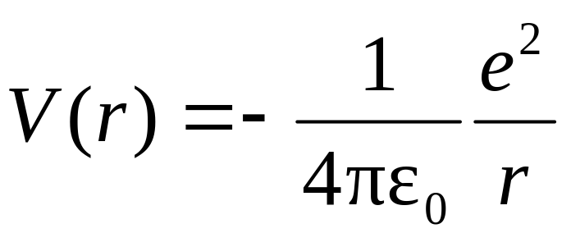
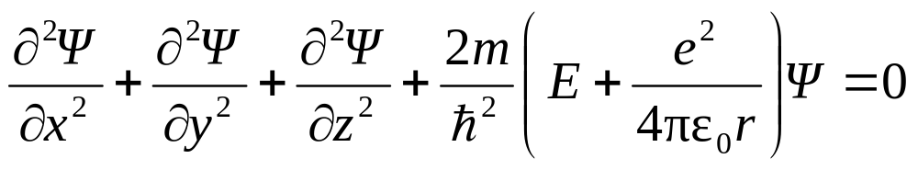
15.7 氢原子的量子力学描述 电子自旋
一、氢原子的量子力学结论
势能
定态薛定谔方程

Slide 2
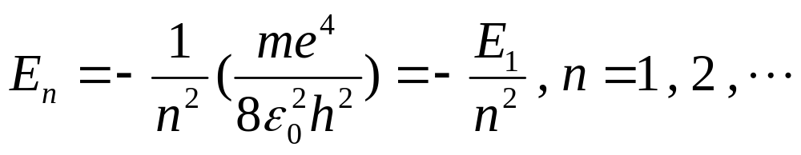
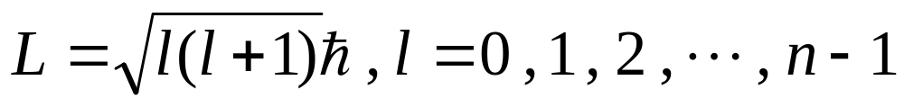
1. 能量量子化
n主量子数，氢原子的能量是量子化的。
2. 角动量量子化
l 副量子数，氢原子的角动量是量子化的。
爱因斯坦(Einstein)

Slide 3

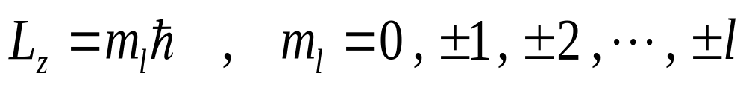

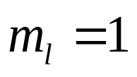




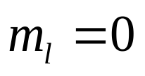

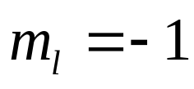

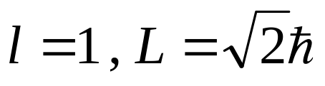
3. 角动量空间量子化
角动量 在外磁场方向Z 的投影
m_{l} 磁量子数，角动量 在空间取向是量子化的，称为空间量子化。

Slide 4
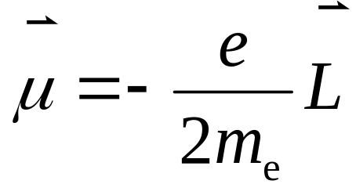
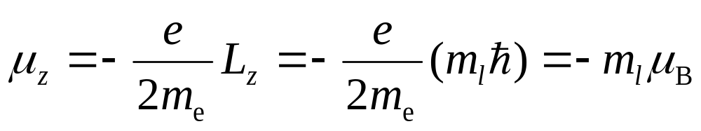
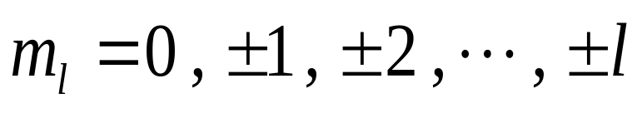
4. 塞曼效应
当光源处于磁场中时，一条谱线会分裂成若干条谱线。
电子磁矩
电子磁矩在外磁场方向Z 的投影

Slide 5
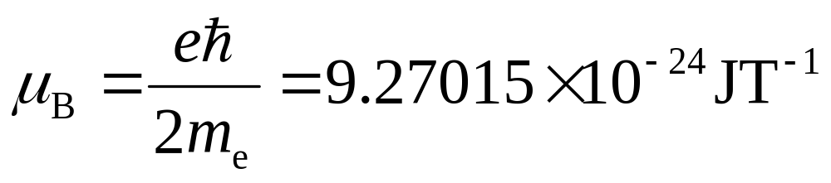
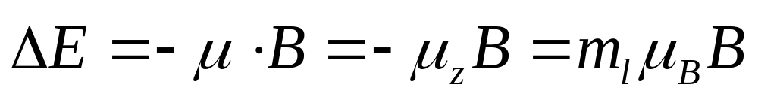
其中
称为波尔磁子。
磁矩在磁场中的不同取向产生不同的附加能量。
原来由一组 n、l 值确定的一个能级，在磁场中将分裂成 (2l +1) 个能级，光谱线也随之分裂呈现塞曼效应。

Slide 6
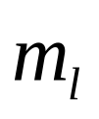


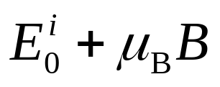



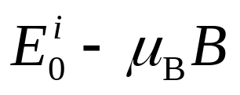

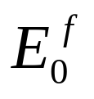
能级和谱线图
无磁场
有磁场

Slide 7


二、斯特恩—盖拉赫实验
1921年，施特恩和格拉赫发现处于n态的原子射线束，在非均匀磁场中一束分为两束。
无磁场
有磁场
银射线源
狭缝
非均匀磁场
感光底片

Slide 8

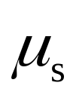

1925年，乌伦贝克和古兹密特提出电子自旋假说。指出电子自旋角动量和自旋磁矩在外磁场中只有两种可能取向。
电子绕自身轴线的转动称为自旋。
由自旋产生的磁矩称为自旋磁矩 ，由自旋产生的角动量为 , 其方向与磁矩方向相反。

Slide 9
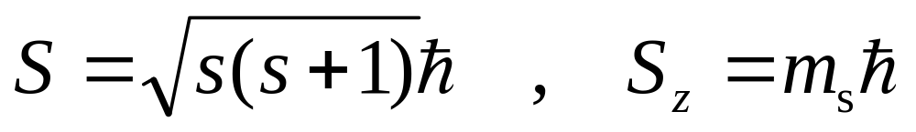

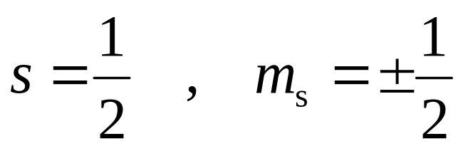
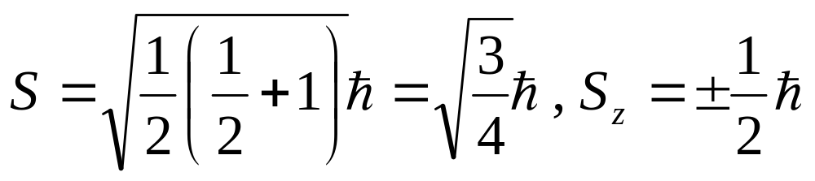
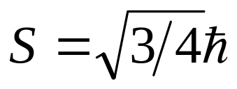
自旋角动量及其在外磁场中的投影
s自旋量子数，m_{s}自旋磁量子数。当 s 一定时，m_{s} 可取 (2n+1) 个值。
m_{s} 只有两个值，即 2s +1= 2

Slide 10
三、四个量子数
（1）主量子数 n ( 1 , 2 , 3, …)
大体上决定了电子能量。
（2）副量子数 l ( 0，1，2，… , n -1 )
决定电子的轨道角动量大小，对能量也有稍许影响。
（3）磁量子数 m_{l} ( 0，±1， ± 2，… , ± l )
决定电子轨道角动量空间取向。
（4）自旋磁量子数 m_{s} ( 1/2 , -1/2 )
决定电子自旋角动量空间取向。

